Slide 1
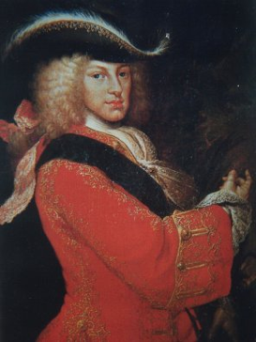
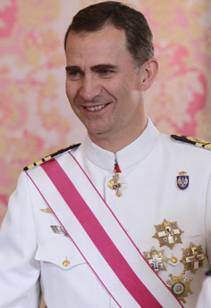
Las reformas borbónicas
Colegio SSCC-Providencia
Asignatura: Historia, Geografía y Cs. Sociales
Nivel: 8º Básico

Slide 2
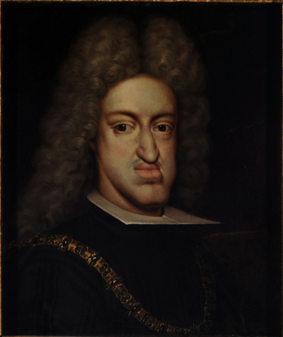
Guerra de sucesión (1700-1716)
En 1700 muere el último rey de la dinastía Habsburgo, Carlos II, “el Hechizado”, sin dejar descendencia.
Nombra sucesor a Felipe d’Anjou (Borbón, dinastía de Francia).
Guerra de sucesión.
Gana Felipe, coronado como Felipe V, inicia la dinastía Borbón en España.
Carlos II

Slide 3
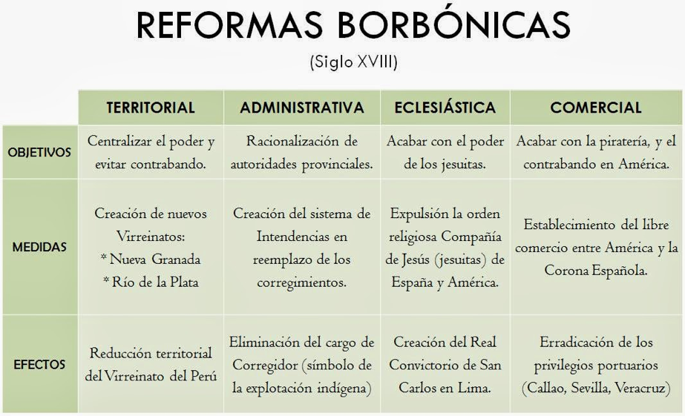

Slide 4
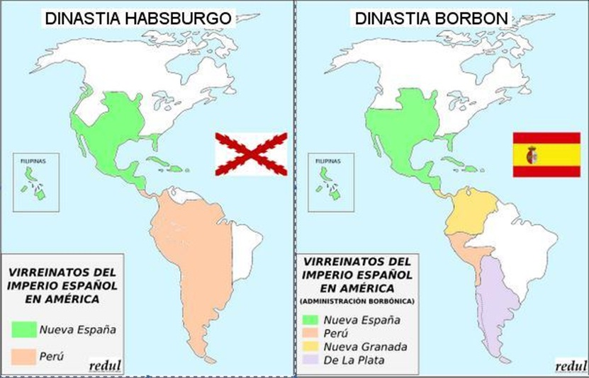

Slide 5
La Ordenanza de Libre Comercio (1778)
En 1778 el rey Carlos III de España hizo la Ordenanza de Libre Comercio, a través de la cual el intercambio entre España y sus colonias en América fue autorizado a 13 puertos españoles y 24 puertos en las colonias.*
Consecuencias:
Saturación del mercado americano con productos importados.
Baja de precios.
Ruina de comerciantes y productores locales.
Aumento del contrabando.
Para la minería chilena fue ventajoso.
Notes:
Entre ellos Buenos Aires y Valparaíso.

